Slide 1
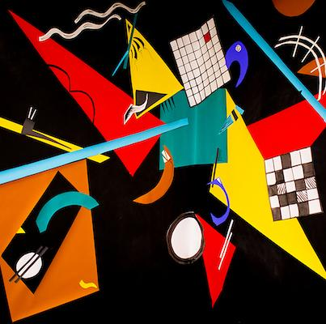
Modernismi

Slide 2
Taustaa
Modernismi syntyi 1900-luvun alussa vastaamaan uudistuneen maailman menoa (teollistuminen, sodat, maailmankuvan muuttuminen).
Tyylillisesti modernismi pyrki rikkomaan aiempia muotokaavoja. Tämä näkyi mm. runouden muotovaatimusten poistumisena.
Kertovassa kirjallisuudessa modernismi näkyi sisällössä (ihmisen vaikeus löytää paikkaansa maailmassa, sotien kauheus, irrallisuuden tunne) ja muodossa (mm. ”tajunnanvirtatekniikka”, muotosääntöjen puuttuminen runoudessa).

Slide 3
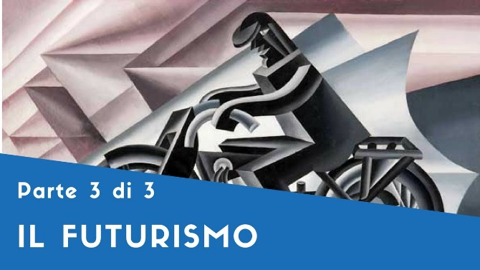
Modernismin kaksi aaltoa Suomessa
1920-luvun modernismi uudisti lähinnä runoutta, jossa perinteiset runomitat ja loppusoinnut hylättiin.
1920-luvun modernismissa suhtauduttiin uuteen aikaan innolla ja optimistisesti.
Suomalaiset kirjailijat ottivat paljon vaikutteita Euroopasta (Tulenkantajat).
1920-luvun modernismin alalajina oli futurismi, jossa ihannoitiin uusia koneita ja keksintöjä (= ns. ”koneromantiikka”).

Slide 4
Modernismin kaksi aaltoa, jatkuu.
1950-luvun modernismi kattoi yhä enemmän myös proosa- eli kertomakirjallisuuden.
Kun runoudessa modernismin muutokset näkyivät eritoten muotoseikoissa, näkyivät ne proosakirjallisuudessa myös sisällössä.
1950-luvun modernistit kirjoittivat teoksia, joissa kuvattiin yksilön vaikeutta löytää paikkaansa muuttuvassa maailmassa.
Lähihistorian sodilla oli myös suuri rooli 1950-luvun modernistien teoksissa.

Slide 5
Tyylilliset piirteet
Runomittojen ja loppusointujen katoaminen (runous).
Tiivis ilmaisu ja lyhyet virkkeet (proosa- eli kertomakirjallisuus).
Toteava tyyli, jossa syitä ja seurauksia ei selitetä (proosa).
Subjektiivinen näkökulma (molemmat).

Slide 6
Futuristinen manifesti (ns. koneromantiikka)
Seuraavassa näyte Filippo Marinettin futuristisesta manifestista, jossa ilmaistaan runollisesti futurismin ihanteet:
Kilpa-auto, jonka konepeltiä koristavat suuret putket, kuin räjähtävähenkäyksiset käärmeet – ärjyvä auto, joka vaikuttaa ratsastavan kartessilaukauksella, on kauniimpi kuin Samothrakeen Nike. – – Me haluamme repiä museot ja kirjastot hajalle”
Me ihannoimme sotaa – ainoaa hygienian muotoa – militarismia, patriotismia, vapaudentuojain tuhoavaa signaalia, kauniita aatteita joiden edestä kannattaa kuolla, ja halveksimme naisia.
Katsokaa meitä! Me emme ole hengästyneitä, meidän sydämemme eivät ole lainkaan väsyneet. Sillä ne on ravittu tulella, vihalla ja nopeudella! Yllättääkö tämä sinua? Onko näin siksi, että et edes muista olevasi elossa? Maailman huipulla seisten me vielä kerran sinkoamme uhmamme vasten tähtiä!

Slide 7
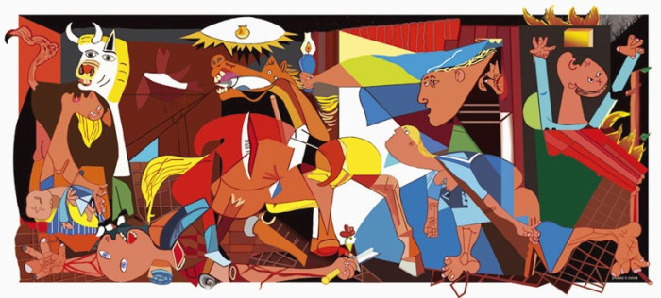
Modernismin alalajit
Modernismi taiteessa sisälsi valtavan määrän alalajeja, jotka saattoivat sanomaltaan olla keskenään ristiriidassa.
Modernismi oli merkittävä tyylikausi myös esimerkiksi maalaustaiteessa.
Pablo Picasso,
Guernica.

Slide 8
Esimerkki modernismin alalajien ristiriitaisuudesta
Monet sotaa kuvaavat modernistiset teokset pyrkivät tuomaan esille sodan mielettömyyden ja ovat siten sodanvastaisia (esim. Veijo Meren Manillaköysi)
Modernismiin kuuluva futuristinen liike sen sijaan ihannoi kaikkea uuttaa teknologiaa ja sen tuhovoimaa. Tämä näkyi mm. sotien ja sotakoneiden ihannointina.

Slide 9
Tunnettuja modernisteja kirjallisuudessa
James Joyce (mm. Odysseus)
William Faulkner
Albert Camus (Sivullinen)
Franz Kafka (mm. Oikeusjuttu)
______________________________________________________
Edith Södergran
Olavi Paavolainen
Veijo Meri
Väinö Linna

